Slide 1
Římský stát a křesťanství

Slide 2
Římské náboženství
politické náboženství – neoddělitelnost politiky a náboženství
náboženství komunitního typu
cíle – prosperita a bezpečí státu a občanů
nemá žádné doktríny
mos maiorum
pax deorum
kult císaře
superstitio

Slide 3
Claudiův edikt o vypovězení židů z Říma
Židy vypudil z Říma, protože tam z podněcovali Chréstova vytrvale tropili nepokoje. Suet. Claud. 25,4
Tam se setkal s jedním Židem, který se jmenoval Akvila a pocházel z Pontu. Nedávno přišel se svou manželkou Priscillou z Itálie, protože císař Klaudius vydal rozkaz, aby všichni Židé opustili Řím... Sk 18,2

Slide 4
Velký požár Říma
Ale ani lidskou pomocí, ani štědrými císařovými dary, ani usmiřováním bohů se nedala zahladit zlá pověst, že požár byl založen na rozkaz. Aby tedy potlačil tu pověst, nastrčil Nero jako viníky a potrestal nejvybranějšími tresty ty, jež pro neřesti lid nenáviděl a nazýval chrestiani. Původce tohoto jména Kristus byl za vlády Tiberiovy popraven procuratorem Pontiem Pilatem. Zhoubná pověra (exitiabilis superstitio) byla sice prozatím utlumena, ale znovu propukla nejen v Judeji, kolébce toho zla, nýbrž i v Římě, kde se všechny ohavnosti nebo hanebnosti soustřeďují a nalézají hojně ctitelů. Byli tedy pochytáni nejdříve ti, kteří se přiznávali, později však na jejich udání bylo jich převeliké množství usvědčeno, ne tak ze zločinu žhářství, jako spíše z nenávisti k lidskému pokolení. A ještě když umírali, tropili si z nich posměch tak, že jsouce pokryti kožemi divokých zvířat, byli rváni od psů a tak hynuli, nebo byli připevněni na kříže nebo určeni plamenům, a když se setmělo, páleni k nočnímu osvětlení. Nero propůjčil k tomuto divadlu své sady a pořádal hry v cirku, při nichž se v obleku vozataje míchal mezi lid nebo stál na voze. Třebaže šlo o viníky zasluhující nejhorší tresty, vzmáhala se útrpnost s nimi, protože byli utráceni ne ve veřejném zájmu, nýbrž pro ukrutnost jediného člověka. Tacitus, Ann. XV,44,2-5

Slide 5
Plinius a Traianus
Pliniova korespondence s císařem – jak by měl postupovat v procesech s křesťany
dopisy X,96-97

Slide 6
Deciovo pronásledování – edikt 249 n. l.
supplicatio – den veřejné modlitby a oběti
spory mezi křesťany – confessores, libellatici, reconciatio
libelli
  Výboru pro oběti ve vsi Alexandrův Ostrov od Aurelia Diogena, syna Satabütova ze vsi Alexandrův Ostrov, starého 72 let, s jizvou nad pravým obočím. Po celý život jsem obětoval bohům a také nyní jsem ve vaší přítomnosti podle rozkazu podal oběť i úlitbu a okusil jsem z žertev a prosím vás, abyste mi to potvrdil. Buďte zdrávi.
  Aurelius Diogenes, žadatel. Aurelius Syrus. Viděl jsem tě obětovat společně se syn[…]
  V prvém roce císaře Caesara Gaia Messi Quinta Trajána Decia Augusta Dobrotivého a Šťastného, 2. (dne) Epeif.

Slide 7
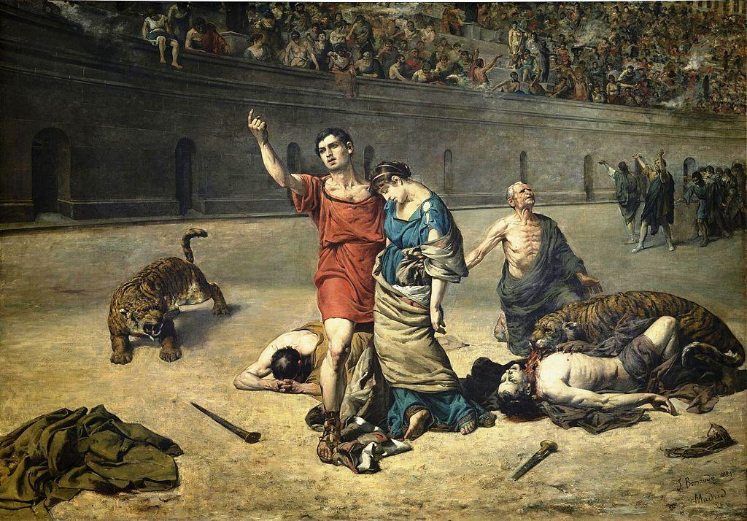

Slide 8
Edikty proti křesťanům za Valeriana a Galliena 257-58 n. l.

Slide 9
„Velké pronásledování křesťanů“ za Diokletiana
23. února 303 n. l. – přikázáno zbořit nový kostel v Nikomédii
4. edikty
trestání neurozených křesťanů:
  „Pro neurozené bylo obvyklým trestem upálení a tento způsob popravy začal po vydání příslušných zákonů uplatňovat nejprve proti křesťanům, kteří byli po obvyklém mučení pomalu opékáni nad ohněm. Spoutaným odsouzencům nechal nejprve pálit nohy slabým plamenem tak dlouho, dokud se chodidlo působením žáru samo neoddělilo od kosti. Poté jim nechal přikládat k jednotlivým údům pochodně, které nejprve zapálil a poté uhasil, takže na těle nezůstalo jediné nespálené místo. Při tom jim dal polévat tváře studenou vodou a svažovat ústa, aby se jim nevysušilo hrdlo a nevypustili duši předčasně. K tomu mělo dojít až po celodenním pálení, když už byla kůže na celém těle sežehlá a ohnivý žár pronikl k vnitřním orgánům. Lact. De mor. pers. 21,7-10

Slide 10
Galeriův toleranční edikt 30. dubna 311 n.l. – toleranční patent
Kromě jiných opatření, jež činíme pro dobro a prospěch státu, jsme dříve chtěli uvést vše do souladu se starými zákony a římským státním zřízením a postarat se, aby se i křesťané, kteří opustili víru svých předků, zase vrátili ke zdravému rozumu. … Tu u vědomí naší nejlaskavější shovívavosti a trvalého zvyku udělovat všem lidem milost jsme uznali za nutné projevit mírnost i vůči nim [křesťanům] a dovolit jim, aby dál zůstali křesťany a pořádali svoje shromáždění, pokud nebudou narušovat veřejný pořádek. … Vzhledem k této naší shovívavosti by se měli modlit ke svému Bohu za blaho naše, státu i své vlastní… Lactant. De mort. pers. 34

Slide 11
Edikt milánský 13. června 313 n. l.
Když jsem já, Constantinus Augustus a já, Licinius Augustus, šťastně sešli v Miláně, abychom projednali všechny otázky týkající se blaha a bezpečnosti státu, usoudili jsme, že kromě ostatních věcí, z nichž by podle našeho mínění mohl kynout prospěch většině lidí, si zaslouží uvést do pořádku především záležitosti týkající se uctívání božstev. Proto jsme se rozhodli přiznat jak křesťanům, tak i všem ostatním možnost svobodně si vybrat náboženství podle své libosti, abychom si tak, ať už na nebeském trůně sedí jakékoliv božstvo, zajistili jeho přízeň vůči nám i všem, kteří podléhají naší moci. Usoudili jsme proto, že v souladu s prospěšným a spravedlivým řádem bychom měli prosazovat takový přístup, že by nikomu neměla být upírána možnost oddávat se podle vlastního uvážení křesťanskému nebo jinému náboženství, které považuje pro sebe za nejvhodnější, aby nám nejvyšší božstvo , které uctíváme na základě svobodného rozhodnutí, prokazovalo ve všem obvyklou přízeň a náklonost. Z tohoto důvodu jsme se rozhodli dát tvé Velebnosti na vědomí, že všechna nařízení týkající se křesťanů, která byla písemně zaslána tvé kanceláři a která jsou nešťastná a neslučují se s naší laskavostí, jsme se rozhodli zrušit, aby nyní každý z těch, kdo by projevil vůli vyznávat tuto křesťanskou víru, tak mohl činit svobodně a bez obav z následků. … Dále jsme se rozhodli vydat následující ustanovení týkající se křesťanů jako společenství: Všechna místa, na nichž se předtím scházeli a o nichž bylo vydáno rozhodnutí v přípisech zaslaných již dříve tvé kanceláři, jim musejí být bez jakýchkoliv finančních požadavků a náhrad a bez jakýchkoliv průtahů a obstrukcí vrácena, pokud se ukáže, že je někdo odkoupil od státní pokladny nebo od někoho jiného. Povinnost vrátit tyto pozemky co nejrychleji křesťanům se vztahuje i na ty, kteří je dostali darem. … A protože je známo, že křesťanům náležela nejen místa, kde se obvykle scházeli, ale i jiná, která podle práva patřila jejich sborům, tj. církevním obcím, ne soukromým osobám, musíš nařídit, aby i ta byla na základě výše zmíněného zákona bez jakýchkoli obstrukcí a dohadování vydána týmž křesťanům… Lactant. De mort. pers. 48

Slide 12
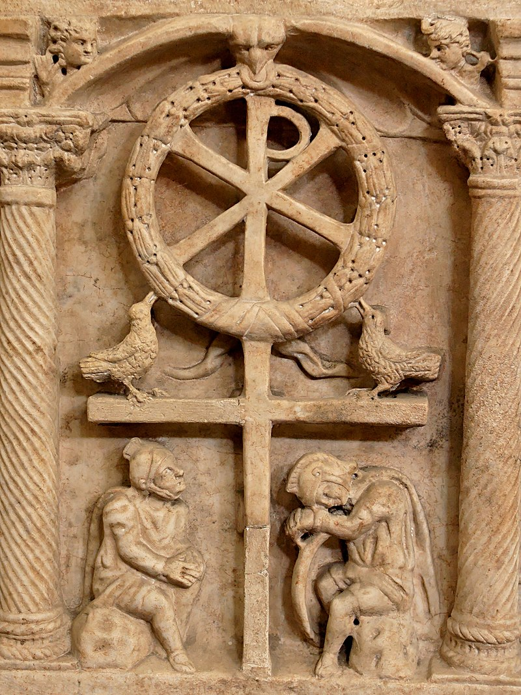

Slide 13
Gratianus a Theodosius I.
pontifex maximus
boj proti ariánství
  Je naším přáním, aby všechny národy, jimž tak shovívavě a milostivě vládneme, vyznávali pevně víru, již učil Římany svatý Petr, jehož učení zůstalo zachováno, a jež nyní představuje pontifex damašský a Petr, biskup alexandrijský, muž apoštolské svatosti. Dle apoštolských učedníků a nauky evangelií věříme j jediné božství Otce, Syna i Ducha svatého, jež stejnou měrou velebíme ve Svaté trojici. Stoupence této nauky nazýváme katolickými křesťany a soudíme, že všichni ostatní jsou blouznivci a pomatenci, jež označíme neblahým jménem kacíři. Prohlašujeme, že jejich shromáždění si nadále nemohou činit nárok na ochranu chrámů. Krom odsouzení božskou spravedlností nechť se připraví na tvrdé tresty, jež se naší moci, svěřené nám božskou prozřetelností, na ně zlíbí uvalit.
zákaz polyteistického náboženství

Slide 14
4. Ekumenické koncily
325 v Níkaji
381 v Konstantinopoli
431 v Effesu
451 v Chalkedonu

Slide 15
Chalkedonské vyznání víry
My pak, následujíce svatých Otců všichni jednomyslně učíme lidi, aby vyznávali jednoho a téhož Syna, našeho Pána Ježíše Krista, jak dokonalého v božství, tak dokonalého v lidství, skutečně Boha a skutečně člověka, (který má) rozumovou duši a tělo, soupodstatného s Otcem co do božství a soupodstatného s námi co do lidství, jenž byl ve všem jako my, kromě hříchu, jenž byl počat přede všemi věky z Otce podle božství a v těchto posledních dnech za nás a za naši spásu narozeného z Panny Marie, Matky Boží, co do lidství, jednoho a téhož Krista, Syna, Pána, jednorozeného, aby (lidé) uznávali, že má dvě přirozenosti, nesmíšeně, neměnně, nerozdílně a neoddělitelně, a že toto rozlišení přirozeností není nijak zrušeno jejich spojením, avšak že vlastnost každé z přirozeností zůstala uchována, a je přítomna v jedné osobě a subsistenci, neodloučena ani nerozdělena do dvou osob, avšak v jednom a témž Synu, jednorozeném, Bohu-Slovu, Pánu Ježíši Kristu, jak o něm od počátku (stanovili) proroci a jak nás sám Pán Ježíš Kristus naučil a jak nám to předalo Vyznání svatých Otců.

Slide 16
Shrnutí
Dokázat vyjmenovat pronásledování, kdy a co to pro křesťany znamenalo
Neronovo – 64 n. l.
Traianus (Pliniovy dopisy)
Decius 249 n. l.
Valerianus 257 a 258 n. l.
Diokletianu 303 n. l.
Galerius 311 n. l. – milánský edikt 313 n. l.
4 Ekumenické koncily

